Slide 1
Gerenciamento de Processos
Linux Services Applications
FIAP
Guilherme Rodrigues

Slide 2
Conteúdo do Slide
Gerenciamento de Processos
Neste slide serão abordados conceitos e comandos que nos auxiliam no gerenciamento de processos:
Conceitos sobre processos;
Comandos para gerenciamento de processos.

Slide 3
Conceitos sobre Processos
Tópico: Gerenciamento de Processos

Slide 4
Gerenciamento de Processos
Em sistemas operacionais, todo software em execução gera pelo menos um processo:
Um processo é apenas uma instância de um programa em execução, incluindo os valores atuais do contador do programa, registradores e variáveis.
Cada processo tem seu próprio espaço de endereçamento.
Cada processo possui um conjunto de características (vide próximos slides).
De acordo com a aplicação, um processo pode gerar outros processos, criando o que chamamos de processo “pai” e processos “filhos”;
Um processo pode variar entre diversos “estados de execução”, porém, cada processo pode possuir apenas dois “planos de execução”.

Slide 5
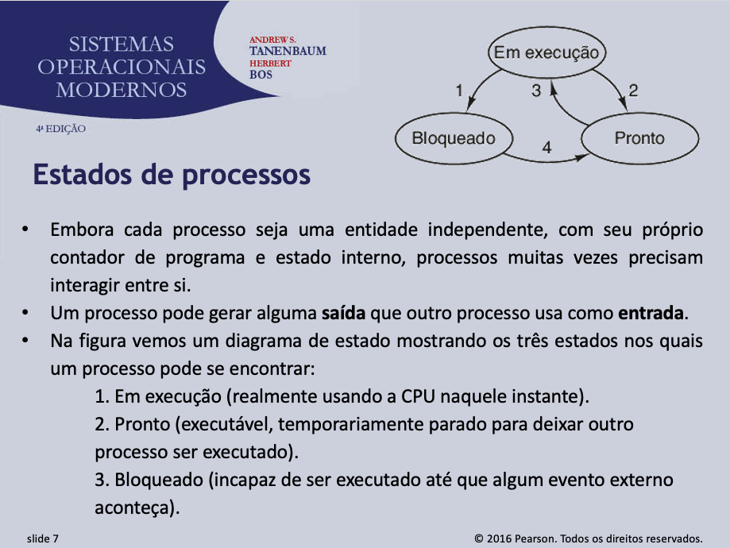

Estados de um Processo
Fonte: TANENBAUM, Andrew S. Sistemas operacionais modernos. 4. ed. São Paulo: Pearson, 2016.

Slide 6
Planos de Execução
Basicamente, um processo possui apenas dois planos de execução:
Foreground (Primeiro Plano): A execução do processo pode ser acompanhada na tela do terminal, onde devemos aguardar o término de sua execução para executar um novo comando;
Background (Segundo Plano): A execução do processo é realizada sem impedir que novos comandos sejam executados no terminal;
OBS.: Para executar um processo em segundo plano, basta adicionar o caractere “&” no final da linha de comando (para grande parte dos comandos, porém, nem todos).

Slide 7
Características de um Processo
Um processo possui diversas características, dentre elas:
Tempo de Vida: Tempo em que o processo utiliza os recursos do processador para ser executado. Varia significativamente de acordo com o processo;
OBS.: Podemos comparar o tempo de execução de um “ls” ou do próprio “top” com um serviço de rede (daemon), como um Servidor DNS, WEB, entre outros;
PID (Process Identifier): Número único e exclusivo que identifica um processo;
UID (User Identifier) ou GID (Group Identifier): Número que identifica o usuário ou o grupo “responsável” pela execução do processo;
Parent Process: Processo “pai”, ou seja, o processo responsável pelo processo analisado (caso seja um sub processo) ou o primeiro processo do sistema, que sempre será o “systemd” ou o “init” (com PID 1);
PPID (Parent Process Identifier): ID do processo “pai”;
OBS.: Temos outras informações como “variáveis” do processo e diretório padrão, porém, não são relevantes no momento.

Slide 8
Comandos para Gerenciamento de Processos
Tópico: Gerenciamento de Processos

Slide 9
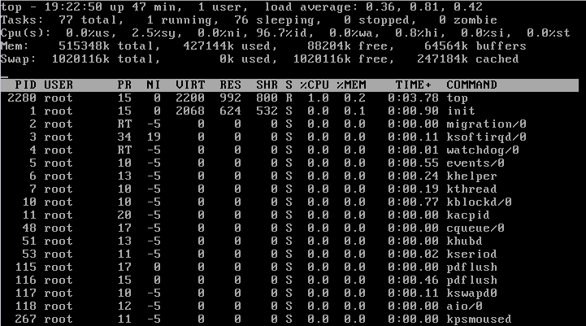
Processos – Comando “top”
top → Exibe de forma dinâmica informações sobre processos:
Através do “top” podemos verificar o desempenho do Processador e quais processos estão consumindo os recursos computacionais:

Slide 10
Processos – Comando “top”
O comando “top” é um dos mais importantes no gerenciamento de processos no GNU/Linux, sendo importante identificar cada um dos parâmetros exibidos por ele, para facilitar o diagnóstico e a resolução de problemas referentes ao desempenho do sistema Linux.
A primeira linha (que exibe a saída do comando “uptime”) exibe o horário atual, tempo que o sistema está “no ar” (ligado), quantos usuários estão “logados” e um dos parâmetros mais importantes, o “load average”, que mostra quantos processos em média estão aguardando (na fila) para serem executados, sendo que as separações por “vírgula” representam os intervalos de tempo de 1, 5 e 15 minutos.
A segunda linha mostra a quantidade de processos bem como status de cada um deles.

Slide 11
Processos – Comando “top”
A terceira Linha nos mostra o desempenho do processador e o percentual utilizado em cada uma de suas classificações, conforme descrito abaixo:
%us = Percentual utilizado por processos em “modo usuário” (sem Nice).
%sy = Percentual utilizado por processos do Kernel.
%ni = Processos em “modo usuário” com priorização (Nice).
%id = Percentual disponível/ocioso do Processador (ou núcleo).
%wa = Aguardando operações de I/O (Disco / Rede).
%hi = Percentual utilizado para tratamento de interrupções de Hardware.
%si = Percentual utilizado para tratamento de interrupções de Software.
%st = Percentual utilizado por um Hypervisor (Execução de VM – Steal time).

Slide 12
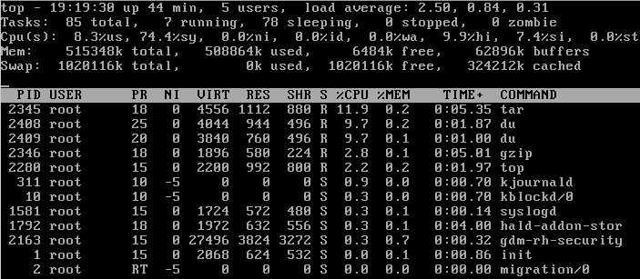
Processos – Comando “top”
PERGUNTA – Através do Print abaixo é possível identificar se o sistema está com alto consumo de processamento no momento?

Slide 13
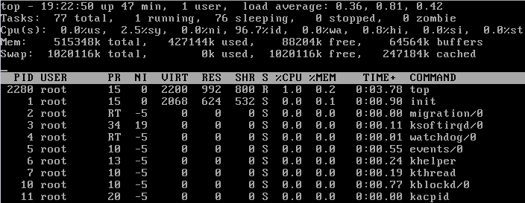
Processos – Comando “top”
PERGUNTA 2 – Através do Print abaixo é possível identificar se o sistema está com alto consumo de processamento no momento?

Slide 14
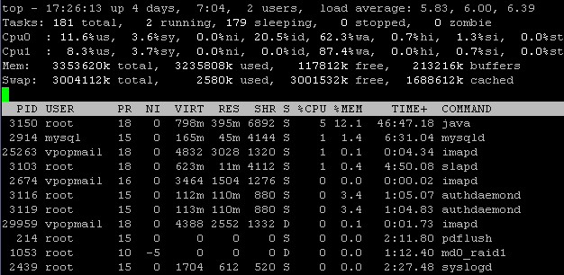
Processos – Comando “top”
PERGUNTA 3 – Através do Print abaixo é possível identificar se o sistema está com alto consumo de processamento no momento?

Slide 15
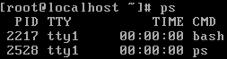
Processos – Comando “ps”
ps → Exibe por padrão apenas os processos executados em nosso terminal (tty):
Ex.: ps <opções>
A resposta deste comando é dividida em 4 ou 5 colunas (depende de parâmetros), sendo que cada uma delas retornam informações como:
1ª → PID do processo;
2ª → TTY em que o mesmo está sendo executado (sessão/terminal);
3ª → STATus do processo;
4ª → Tempo que este processo utilizou recursos do processador (em horas);
5ª → O comando utilizado para a execução deste processo.

Slide 16
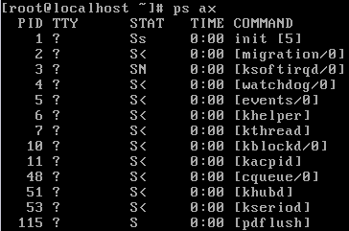
Processos – Comando “ps”
ps → Continuação...:
Geralmente ele é mais utilizado com os parâmetros “ax”, que possibilitam a visualização de todos os processos em execução no sistema e seu “STATus”.

Slide 17
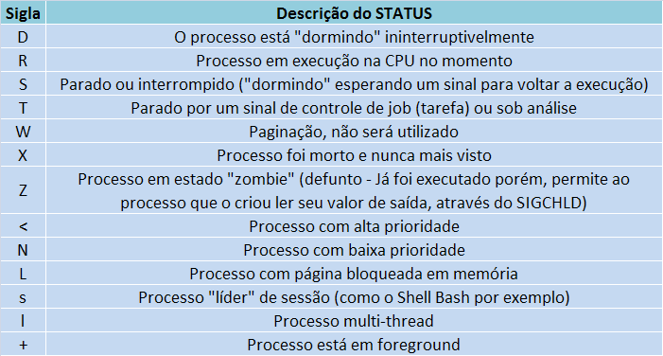
Processos – Comando “ps”
ps → Continuação... O que representa cada letra em STATus??:

Slide 18
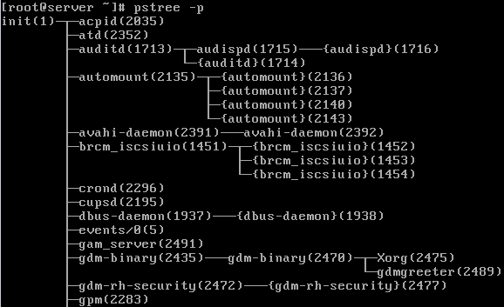
Processos – Comando “pstree”
pstree → Exibe de forma hierárquica a relação entre os processos (processo pai e processos filhos).
O parâmetro mais comum é:
“-p” → Mostra o PID entre parênteses;

Slide 19
Conceitos sobre Processos Parte 2 - Sinais
Tópico: Gerenciamento de Processos

Slide 20
Conceitos – Sinais de um processo
Ao realizarmos determinadas interações com um processo, como encerramento do processo de forma padrão ou abrupta, bem como interromper sua execução com uma “pausa”, estamos enviando um sinal com a instrução desejada;
O padrão POSIX atribui um número para cada tipo de sinal, que pode ser utilizado e enviado para um processo em execução;
A tabela a seguir descreve o objetivo e a ação de cada um destes sinais:

Slide 21
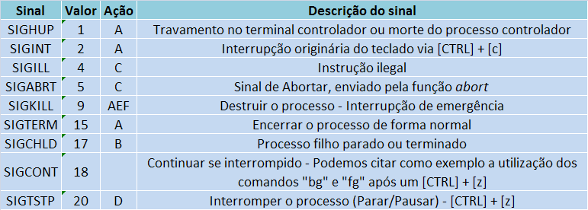
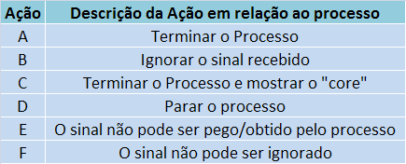
Conceitos – Sinais de um processo
OK, Porém, como utilizar??
Próximo slide...

Slide 22
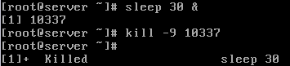
Encerrando Processos Comandos “kill” e “killall”
kill → Permite enviar um sinal para um processo através do seu PID:
Ex.: kill -9 2130
O comando acima envia o sinal de encerramento abrupto SIGKILL (valor 9) para o processo que possuir o PID 2130;
killall → Permite enviar um sinal para um ou mais processos através do nome:
Ex.: killall -15 top
O comando acima envia o sinal SIGTERM (valor 15) para todos os processos de nome “top” que estiverem em execução no sistema.

Slide 23

Planos de Execução Comandos “bg”, “fg” e “jobs”
Ao executar comandos no Shell, os comandos são executados em Foreground por padrão, impossibilitando realizar outras tarefas.
Para evitar esta ociosidade, podemos executar um comando em Background e continuar trabalhando com o sistema na mesma sessão. Exemplo:
No exemplo acima, temos o comando “tar” em execução, enviando possíveis saídas de erro ou de sucesso para outros arquivos, porém, com o “&” no final da linha de comando, fazendo com que o mesmo seja executado em Background.

Slide 24
Planos de Execução Comandos “bg”, “fg” e “jobs”
Caso um comando seja executado em Foreground, podemos enviá-lo para Background através da seguinte sequência:
Pressionar [CTRL] + [z], para interromper a execução do processo e obter o controle do Shell novamente;
Verificar o número do “job” interrompido e enviá-lo para Background com o comando “bg”, ou retorná-lo a Foreground com o comando “fg”;
bg → Envia um processo (job) interrompido para Background:
Ex.: bg <nº>
fg → Envia um processo (job) interrompido para Foreground:
Ex.: fg <nº>
jobs → Lista os processos interrompidos:
Ex.: jobs -l

Slide 25


Prioridade de Processos Comandos “nice” e “renice”
nice → Possibilita executar um processo com uma prioridade específica:
Ex.: nice -n <valor> [comando]
O comando acima executa o processo “sleep 300 &” com a prioridade 10;
OBS.: O valor da prioridade varia de “-20” a “19”, sendo que quanto menor o valor, mais prioridade terá o processo durante a execução;
renice → Permite alterar a prioridade de um processo já em execução:
Ex.: renice -15 10401
O comando acima alterou a prioridade do processo com o PID “10401” do valor “10” para o novo valor de prioridade “-15”;

Slide 26

Processos – Comando “nohup”
nohup → Permite manter a execução de um processo caso o mesmo receba um sinal SIGHUP (valor 1), ou seja, o processo que estiver em Foreground ou Background continuará em execução mesmo após efetuar o logoff em uma sessão remota por exemplo:
Ex.: nohup [comando]
O comando acima faz com que um script permaneça em execução mesmo após o fechamento da “tty” (sessão de acesso remoto).
Muito útil em intervenções remotas no dia-a-dia do administrador Linux.

Slide 27
Curiosidades sobre Processos
Na versão 2.4.x do Kernel Linux, os números de PID eram contabilizados em sequência até o número 32.000;
Na versão 2.6.x, este número mudou para 1 bilhão;
Após esgotar os números disponíveis, o contador volta ao início, utilizando os números disponíveis;

Slide 28
Atividade
Defina com suas palavras o que é um processo em um sistema operacional.
Execute o comando “top” e identifique qual processo consome maior tempo de CPU.
Identifique qual o PID e o UID do respectivo processo. Qual a função destes números no processo para o sistema operacional?
Execute o comando "sleep 300" em background e com prioridade "10".
Altere a prioridade do comando executado na questão acima para "15".
Utilizando o “pstree”, identifique qual o PPID (Parent PID) do processo da questão anterior.
Execute o comando “sleep 100 &” e encerre o processo através do comando “kill”.
Execute novamente o comando “sleep 100 &” e encerre o processo através do comando “killall”.
Execute o comando “sleep 50” e durante a execução do mesmo, envie um sinal de interrupção (pausa) para este processo com o atalho [CTRL + Z].
Através do comando “ps”, verifique se é possível visualizar o estado atual do processo.
Verifique através do comando “jobs –l”, se o “sleep 50” da questão anterior está parado.
Faça com que este processo volte a ser executado, porém, em BACKGROUND.

Slide 29
Referências
BONAN, Adilson Rodrigues. LINUX – Fundamentos, Prática & Certificação LPI. Editora: Alta Books. RJ. 2010;
PEREIRA, Guilherme. Slides para aula expositiva. Udemy.
https://www.udemy.com/course/adm-so-gnulinux/?referralCode=58F8BE46FFB066C7811A
SILVA, Gleydson Mazioli. Guia Foca GNU/Linux. Disponível em:
https://www.guiafoca.org/
TANENBAUM, Andrew S. Sistemas operacionais modernos. 4. ed. São Paulo: Pearson, 2016.
About.com Linux – top Linux Command. Disponível em:
http://linux.about.com/od/commands/l/blcmdl1_top.htm

Slide 30
Obrigado!
Não se esqueça:
“Apenas a prática consolida o conhecimento”

